Slide 1
PLANIFICACIÓN PARA EL AUTOAPRENDIZAJE SEMANA N° 26 CLASE VIRTUAL SEXTO AÑO A LENGUAJE DE 22 DE SEPTIEMBRE
Colegio Jean Piaget
Mi escuela, un lugar para aprender y crecer en un ambiente saludable

Slide 2
ASIGNATURA /CURSO | LENGUAJE Y COMUNICACIÓN / SEXTOBÁSICO
NOMBRE DEL PROFESOR/A | XIMENA GALLARDO M.
EDUCADORA DIFERENCIAL | Inés Cariñe
OBJETIVO DE APRENDIZAJE PRIORIZACIÓN NIVEL 1 | OA3 Leer y familiarizarse con un amplio repertorio de literatura para aumentar su conocimiento del mundo, desarrollar su imaginación y reconocer su valor social y cultural; por ejemplo: poemas, cuentos folclóricos y de autor, fábulas, leyendas, mitos, novelas, historietas, otros
INDICADORES DE EVALUACIÓN PARA OA | Relacionan situaciones de la vida cotidiana con personajes o acciones de los textos leídos en clases o independientemente.
CONTENIDO | El cómic / leen – analizan – relacionan – comentan- investigan .
OBJETIVO DE LA CLASE | Leer el cómic Chanjnanter analizando a los personajes, así como las causas y efectos de sus acciones.
EVALUACIÓN | Ticket de Salida Enviar por correo a ximena.gallardo@colegio-jeanpiaget.cl o subir de manera digital al termino de la clase.

Slide 3
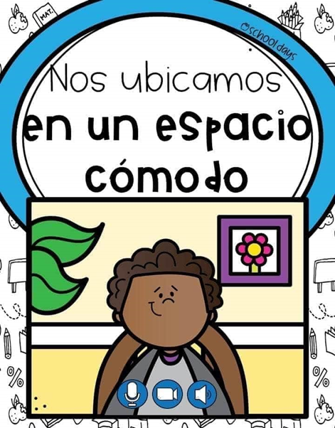

Slide 4
Importante:
Cuándo esté la animación de un lápiz, significa que debes escribir en tu cuaderno
Cuándo esté esta animación de una cámara fotográfica, significa que debes mandar reporte sólo de esa actividad (una foto de la actividad)
Cuándo esté esta animación de un libro, significa que debes trabajar en tu libro de estudio.
Cuándo esté esta animación de un signo de pregunta, significa que debes pensar y analizar, sin escribir en tu cuaderno. Responder de forma oral.

Slide 5
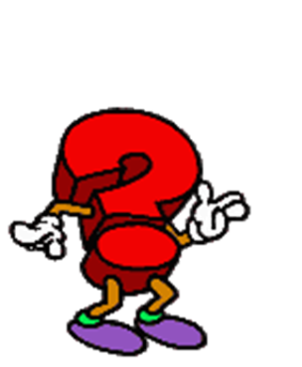
Motivación
Leamos las causas, buscando las consecuencias de cada hecho u acción.
CAUSA
EFECTO
Un bebé lloraba desconsolado
Ir de vacaciones a la playa.
Después de tanto trabajo, y cansancio, nuestra familia decidió
Ya que es invierno y hay muchas enfermedades a contraer.
Hacia frio, mi mamá me dijo, que nos entráramos, que dejáramos de jugar, porque nos podemos enfermar
La madre lo acurruca y le da alimento

Slide 6
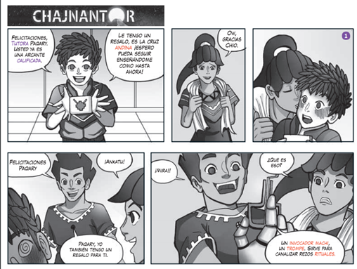
Activando nuestros aprendizajes previos
Leamos y analicemos atentamente.
1.- ¿Cómo logras inferir información?
2.- ¿En qué aspectos te fijas?
Comentemos nuestras respuestas.

Slide 7
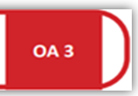
OBJETIVO DE LA CLASE
Leer el cómic Chanjnanter analizando a los
personajes, así como las causas y efectos
de sus acciones.

Slide 8
PROFUNDIZAMOS NUESTROS CONOCIMIENTOS
INFERIR CAUSAS Y EFECTOS
Para inferir información que no aparece de forma explícita es necesario aplicar estrategias de lectura. En el caso de los cómics, no solo se debe inferir lo que el texto presenta, sino también las imágenes. Para eso, te sugerimos seguir los siguientes pasos:
PASO 1: INDENTIFICAR LO QUE HA PASADO CON EL PERSONAJE.

Slide 9
2º paso
¿Por qué ha pasado esto? Identifica razones externas (¿qué estaba sucediendo en la historia en ese momento) e internas (¿qué rasgos de la personalidad del personaje permitieron que esto ocurriera?). Estas serán las causas.

Slide 10
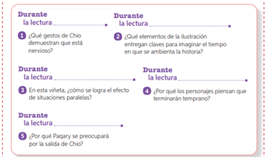
Hora de leer
1.- Lee el cómic Chanjnanter (Página 184 - 191 )
Te invito a releer el cómic Chanjnater en casa para continuar el análisis en clase.
.
ACTIVIDAD

Slide 11
RESPONDE LAS SIGUIENTES PREGUNTAS EN TU CUADERNO
Después de leer
[Localizar información]
1. ¿Qué regalos recibe Paqary tras convertirse en arcante?
2. ¿Quiénes son los arcantes? Indica sus nombres.
Relacionar e interpretar información]
3. ¿Por qué Chio sufrió un accidente? Responde usando la Estrategia de lectura de la página 193.
4. ¿Qué acciones ocurren a causa de la activación de la alarma?
5. Describe a Chio, de acuerdo a la forma en que se comporta. Ejemplifica con sus acciones o actitudes.
6. Contrasta las actitudes de Chio y Paqary a lo largo de la historia. ¿Por qué piensas que el niño quiso adelantarse a pesar de la advertencia de su tutora?
[Reflexionar sobre el texto]
6. ¿De qué manera el formato de cómic potencia la historia de Chajnantor?
7.¿Qué habrías hecho tú en el lugar de Chio?, ¿por qué?

Slide 12
Trabajo en casa
sugerido
• Una vez seleccionado el tema, investiga los siguientes aspectos:
características, origen cultural, funciones o efectos, culturas o pueblos donde esté presente.
• Con la información recabada realiza una presentación en Power Point, que incluya
imágenes y música apropiada ( 4 diapositivas) y envíala a mi correos.

Slide 13
TICKET DE SALIDA
ASIGNATURA LENGUAJE
SEMANA 26
SEXTO AÑO A
CIERRE
Nombre: _______________________________________
1.
¿Qué trabajamos hoy? cuéntanos, con tus palabras (parafrasear)
2.
¿Consideras que en tu vida ocurren situaciones de causa y efecto? Menciona dos al menos
3.
Durante de la vida de un animal ¿existirán situaciones de causa y efecto? ¿cuál?

